Slide 1
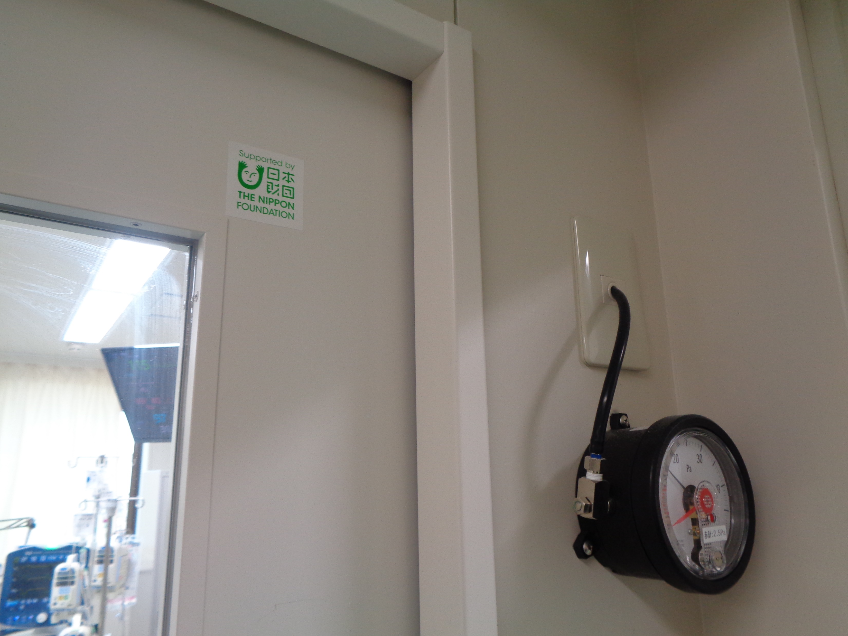
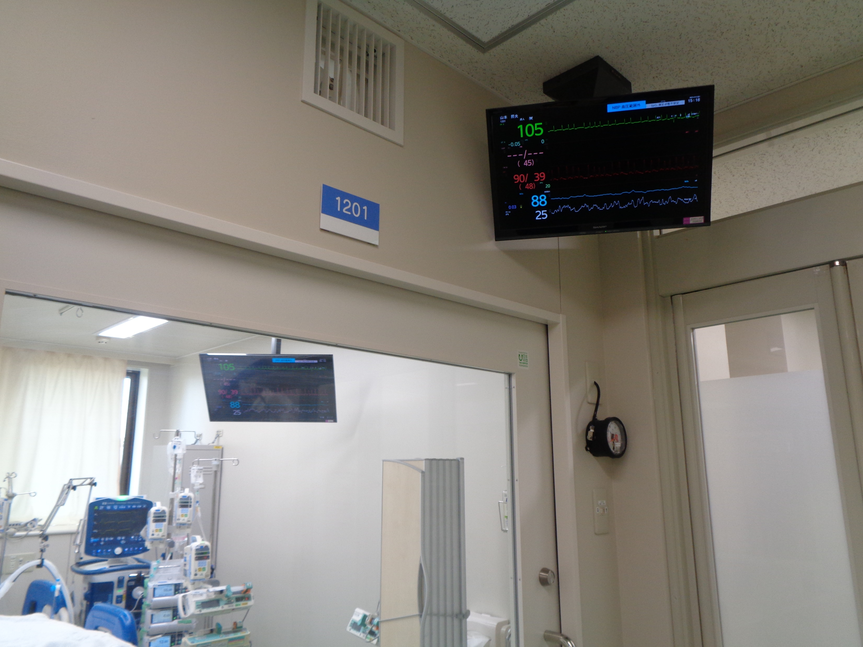
2020年度 新型コロナウイルス感染症と複合災害に備えた救急医療施設への緊急支援プログラム
救命救急センター病棟個室 陰圧室仕様への改修工事
順天堂大学医学部附属浦安病院

